Slide 1
Title: Interpreting Multivariate Shapley Interactions in DNNs
Source: AAAI 2021

Slide 2
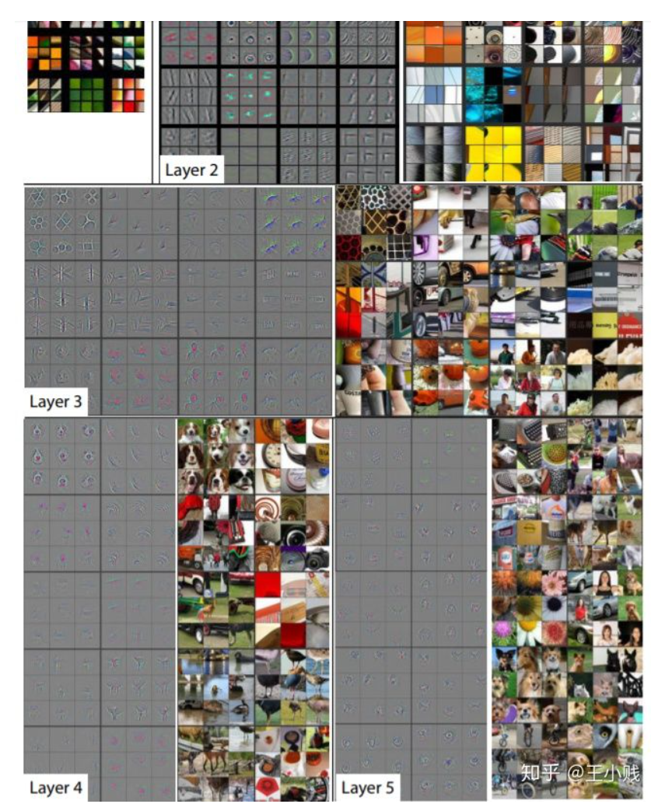
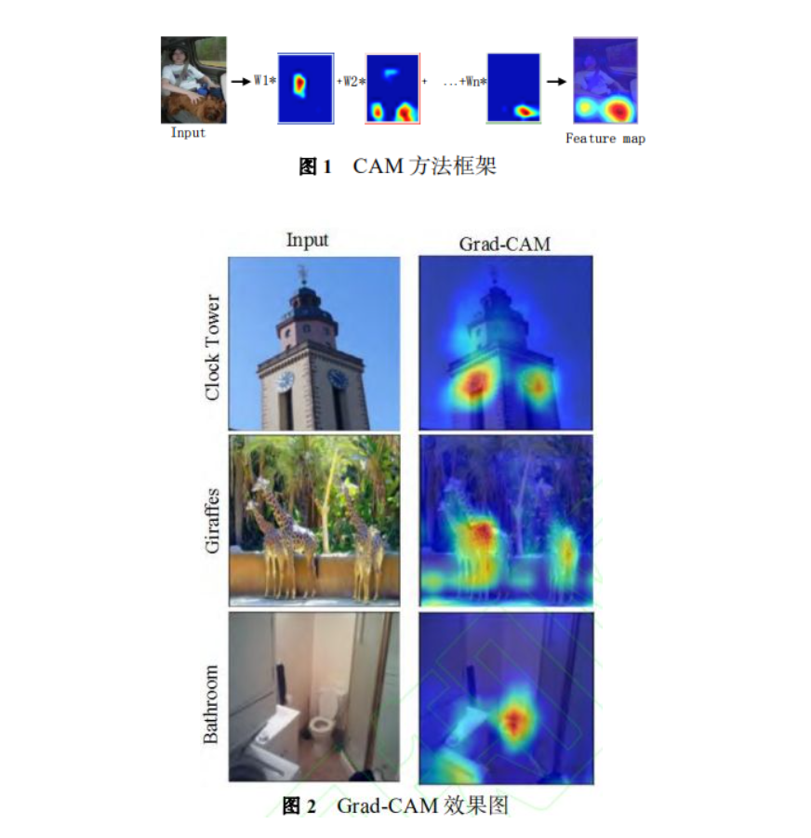
现有可解释性方法
G-CAM
反卷积
通常是定性分析，缺乏量化指标

Slide 3
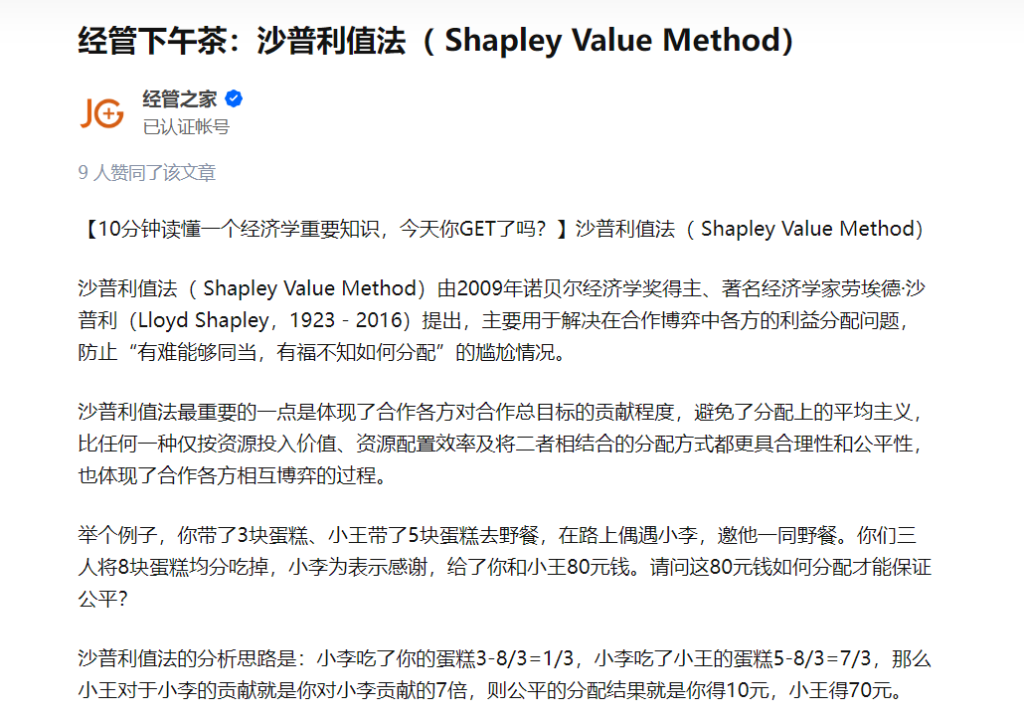

Slide 4

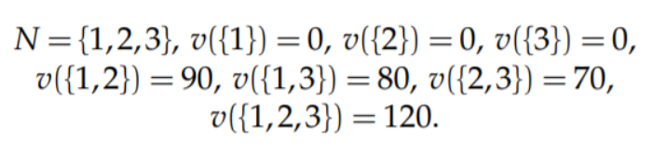
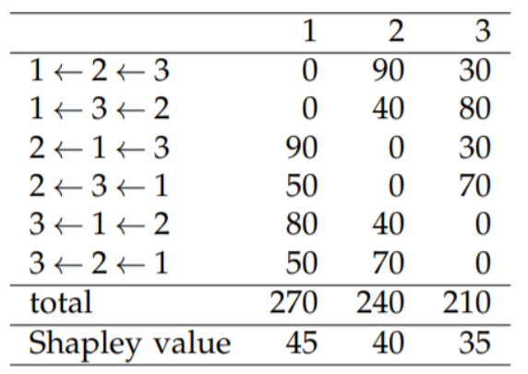
单个变量的Shapley Value
组合出现概率
引入i前后分数变化

Slide 5

用Shapley Value衡量不同变量间的博弈交互作用
上面已经算出了1和2的Shapley-value分别是45和40，则要评估1和2的合作竞争关系只需要计算12作为整体的Shapley-value
(12),3 90-0=90
3,(12) 120-0=120
则(12)的Shapley-value为(90+120)/2=105
则根据上式，(12)相较于1和2的额外贡献为105-45-40=20
说明1,2在这个过程中是合作关系
同理，计算(13)和(23)得到20和20
说明1,3 2,3也都是合作关系
Q：都是20能否说明合作的关系是相同的，即这个是否是量化的指标
A：需要看Shapley-Value的几个性质

Slide 6
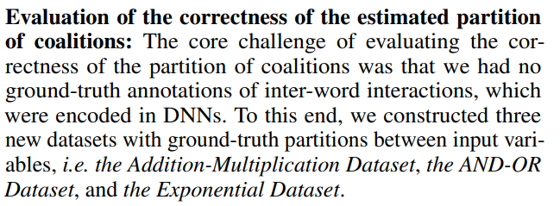
Experiments
Learn
F
(x1,x2,x3,x4,x5,x6,x7)
data
model
evaluate

Slide 7
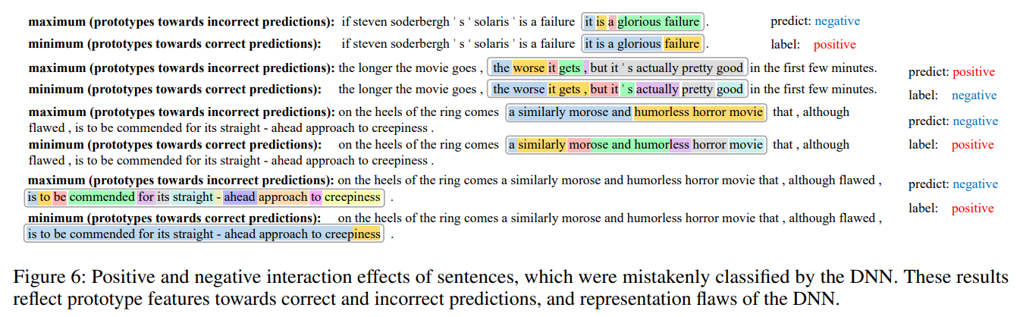

Slide 8
Conclusion
1.时间成本和精确度
2.能否用于指导提高模型性能、提高模型鲁棒性、用于对抗样本深度后门等攻击方法的研究和检测？

